Slide 1
2021- 2035 strateegiaperioodi kavandamine
Ando Kiviberg
Haridus- ja Teadusministeerium
15. novembril 2018, Tartus

Slide 2
Alustasime 2021 – 2035 perioodi planeerimist
    Strateegiaprotsessi eesmärk
    luua pikaajaline realistlik visioon Eesti haridussüsteemi ja teaduse arendamiseks, mis aitaks Eestil edeneda õnnelikumaks ja võimekamaks riigiks võrreldes tänasega
    Strateegia hõlmab
    kogu Haridus- ja Teadusministeeriumi valitsemisala ning selle poliitikavaldkondi
    see puudutab igat Eesti inimest
Notes:
On tarvis välja töötada realistlik pikaajaline visioon sellest, kuidas arendada Eesti haridussüsteemi ja teadust nii, et see aitaks Eestil olla õnnelike inimeste kõige paremas mõttes terve ühiskond, millel on tugev omakultuuriline identiteet ja mille tubli hakkamasaamine tugineb kokkulepitud väärtustel, vastutustundlikel kodanikel ja edukal ning rahvusvaheliselt konkurentsivõimelisel majandusel
Haridus (aga kaudsemalt ka teadus) on valdkonnad, mis puudutavad absoluutselt igat meie inimest hällist hauani.
Seepärast on HTM valinud strateegia koostamisel kaasava lähenemise.

Slide 3
Kaasav lähenemine
Visiooni koostavad eksperdid – valdkondlikud asjatundjad ning huvi- ja sidusrühmade esindajad
HTM kutsus osalema inimesi, kel on tunnustatud erialane kompetents ja/või kes on avalikkuses konstruktiivsete arvamusavaldustega silma paistnud.
Notes:
Strateegia visiooni aitavad luua tunnustatud asjatundjad erinevatelt elualadelt ja – akadeemikud, erinevate valdkondade teadlased, õpetajad, haridusjuhid, samuti õpilaste ja lastevanemate esindajad, ettevõtjad ning muude huvi- ja sidusrühmade esindajad jne, jne.
Haridus- ja teadusministeerium on pöördunud selliste erinevate eluvaldkondade esindajate poole, kellel on tunnustatud erialane kompetents ja/või kes on avalikkuses haridus- ja teadusteemaliste konstruktiivsete arvamusavaldustega silma paistnud

Slide 4
Eesti haridus- ja teadusstrateegiat 2035 ei alustata n-ö nullist
    Elukestva õppe strateegia (EÕS) kehtib kuni aastani 2020.
    Et praeguse strateegiaperioodi lõpuks oleks kokku lepitud eesmärgid ja olulisemad tegevused järgnevaks 15 aastaks kõigis HTM-i valdkondades, tuleb planeerimist alustada praegu.
    Vaatame üle, millised EÕS-i tegevussuunad peavad jätkuma ja millised on uued suunad, arvestades muutusi maailmas, tulevikutrende Eestis.

Slide 5
VV OTSUS
arengukava(de) koostamise kohta 2019. a I pool
VV OTSUS
arengukava(de) heakskiitmiseks
2020. a II pool
Etapp 1:
visioon
2018 sügis
2019. a algus
EKSPERTRÜHMAD
Etapp 2:
strateegia eelnõu
2019. a lõpuks; programmide koostamine kuni 2020 II pool
TÖÖRÜHMAD
Etapp 3:
eelhindamine ja valikute analüüs 2019 - 2020. a I pool
Etapp 4:
elluviimine ja juhtimissüsteem, 2022. a algus
Etapp 0:
Ideede korje suvi-sügis 2018
ÜHTNE STRATEEGILINE PLANEERIMINE HTM-i VASTUTUSALAS
Notes:
Planeerimine sai alguse ideekorjest – nt Arvamusfestivali Haridus 2.0 aruteluala diskussioonid. Ideekorje kestab veel. Ootame sisendit valdkondlikelt konverentsidelt, foorumitelt, seminaridelt nagu ka tänane Keelefoorum.
Ekspertrühmad on alustanud visioonipaberi koostamist, mis valmib märtsi alguseks. Edasi tuleb koostada strateegia väljatöötamise ettepanek ja saada sellele valitsuse heakskiit.
Edasi toimub strateegia eelnõu väljatöötamine töörühmades ministeeriumi, ekspertide ja huvirühmade esindajate koostöös. Paralleelselt alustame strateegia mõjude eelhindamise ja valikute analüüsiga, samuti strateegia rakendamiseks vajalike programmide koostamisega. Selleks, et pärast kehtivate strateegiate perioodi lõppu saaks alustada uue strateegia rakendamist, peaks valitsus selle heaks kiitma 2020. a II pooles.

Slide 6
Notes:
Strateegiaprotsessi koordineerib juhtkomisjon (HTMi ja valitsemisala asutuste juhid).
Kolme teema ekspertrühmad teevad ettepaneku visiooni, strateegiliste eesmärkide ja valikute kohta.
Ekspertrühmade juhid valiti 2018. a suvel avaliku konkursi teel.
Konkurentsivõime (juht prof Raul Eamets);
Heaolu ja sidusus (juht prof Marju Lauristin ja Krista Loogma);
Väärtused ja vastutus (juht prof Margit Sutrop).
Ekspertrühmadesse kuuluvad oma ala asjatundjad erinevatest tegevusvaldkondadest. St lisaks nt hariduse, teaduse, noorte- või keelevaldkondade inimestele kuuluvad sinna nt ka ettevõtjad, et järgmise perioodi strateegilisel planeerimisel oleks arvestatud ühiskonna ootusi ja vajadusi laiemalt kui vaid HTMi valdkondade keskselt.
Ekspertrühmade koosseisud pole lukus. Nii ekspertrühmade liikmete kui erinevate huvipoolte ettepanekul lisandub visioonikoostamise protsessi järjest eksperte, kes näevad vajadust ja tahavad kaasa lüüa.
Eksperdikogu töö on teadmuspõhine. Ministeerium toetab eksperte nende töös, pakkudes näiteks statistikat ja analüüse, kehtivate strateegiate vahehindamiste infot, samuti korraldades suuremaid kaasamisüritusi.

Slide 7
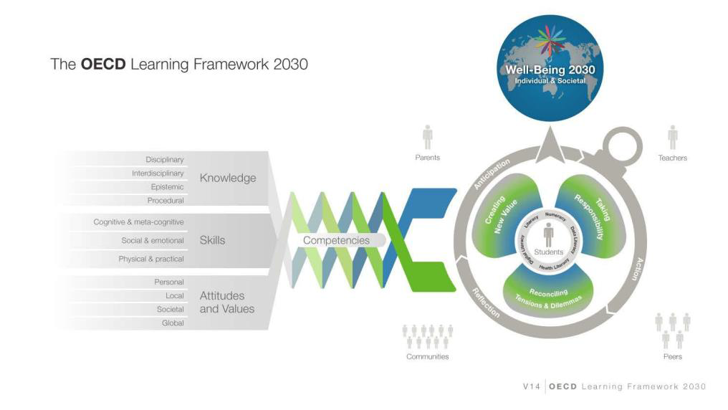
Hariduse valdkonnas lähtume OECD õppimismudelist 2030

Slide 8
Partnerite osalus visiooniloomes
    Ideekorje valdkondlikel konverentsidel, seminaridel, näit:
      Noorsootöö Foorum 5.-6. okt
      Täiskasvanuhariduse Foorum 26. okt
      Keelefoorum 5.-6. nov
      Eesti Kutseõppe Edendamise Ühingu sügisseminar 13.- 14. nov
    Visioonipaberi alusel toimuvad laiemad arutelud avalikel üritustel:
      Kultuuri ja hariduse kongressi hariduse päev Viljandis 24. nov
      Huvitava Kooli konverents 5.-6. dets
      Väärtuskasvatuse konverents 6.-7. dets
    Visioonikonverents 8. veebr 2019
    e-konsultatsioon – 2019
    piirkondlikud arutelud – 2019

Slide 9
Põhiseaduslik aluspõhimõte
Oluline! Strateegia lähtub EV põhiseaduses sätestatud Eesti omariikluse eesmärgist.
Seega – kui räägime nt kõrghariduse rahvusvahelistumisest, siis peame plaanitavaid lahendusi kraadima n-ö põhiseaduse preambuli kraadiklaasiga.
Notes:
Seega – kui räägime näiteks kõrgharidusest ja rahvusvahelistumisest, siis peame alati kraadima plaanitavaid tegevusi põhiseaduse kraadiklaasiga
Meie kultuuriline eripära, eesti keel selle osana ning looduskeskkond moodustavad kordumatu n-ö ökosüsteemi, mida tuleks vaadelda ainulaadse konkurentsieelisena.

Slide 10
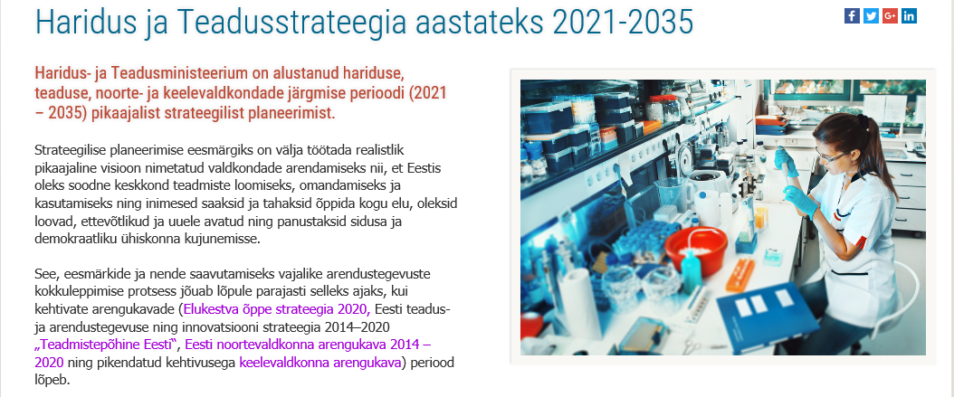
Viljakat koostööd soovides
Strateegiaprotsessi info ministeeriumi veebilehel:
https://www.hm.ee/et/haridus-ja-teadusstrateegia-aastateks-2021-2035
Notes:
Sealt leiab mh järjest täieneva huvirühmade teavitus- ja kaasamisürituste ajakava, samuti projektimeeskonna kontaktid.
Ettepanekud strateegia koostamise protsessi ja valdkonna asjatundjate kaasamise kohta on alati oodatud.

